Slide 1
Aralsko jezero (morje)
© Kristijan Tomassini

Slide 2
Splošni podatki
Leži na meji med Kazahstanom in Uzbekistanom
Nadmorska višina 53m n.v.
Nekdaj 4 največje jezero s površino 68.000 km2 (več kot 3 Slovenije)
Povprečna globina 30m, največja 69 m
Več kot 1.500 otokov ločenih s plitvinami
Jezero je brez odtoka
Napajata ga reki SyrDaria na severu in AmuDaria na jugu

Slide 3
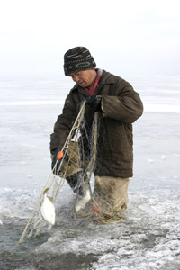
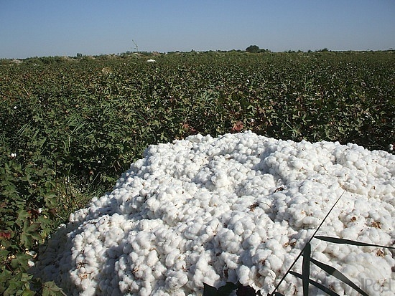
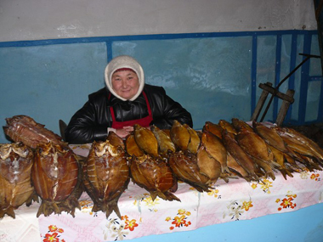
Gospodarski pomen
Pomembna oaza na srednjeveški Svileni poti, ki je povezovala Kitajsko in Evropo.
Kmetijstvo – žitnica nekdanje Sovjetske zveze, pridelava bombaža.
Ribištvo
  Zaposlovalo okoli 60.000 ljudi
  Nalovili so 1/6 vseh rib v takratni Sovjetski zvezi.

Slide 4
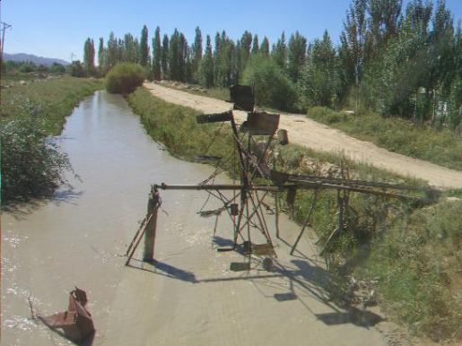
Pričetek sprememb
V 40-ih letih izgradnja namakalnih sistemov, ki so odvajali vodo iz obeh rek. Namakalno kmetijstvo tega območja je bilo namreč simbol naprednega socialist. kmetijstva.
Kanali so bili zgrajeni nekakovostno, vodne izgube pa velike. Na polja je prišla le pribl. 1/4 vse vode.

Slide 5
Spremembe
V 60-ih letih se je zaradi povečanega zajema vode iz obeh rek pričela gladina jezera zniževati za pribl. 20 cm/leto.
V 70-ih letih se je zniževanje gladine pospešilo na 50-60 cm/leto, v 80-ih letih pa celo na 80-90 cm/leto.
Z upadanjem gladine jezera se je povečevala njegova slanost od 1% leta 1960 do 10% leta 1998 (običajna slanost morske vode je 3,5%).

Slide 6
Spremembe
Zaradi zniževanja gladine jezera se je le-to močno zmanjšalo:
- leta 1998 je bilo to 8 največje na svetu; 28.000 km2; slanost se je povečala na 4,5%
- leta 2007 je merilo le še 6.800 km2, kar je le še 10% prvotne velikosti, slanost pa se je povišala na 10%.
Leta 1987 se je jezero razdelilo na severni (Mali Aral) in južni del (Veliki Aral).
Leta 2004 se je Veliki Aral razdelil na V in Z del; V del je do leta 2009 povsem izginil.

Slide 7
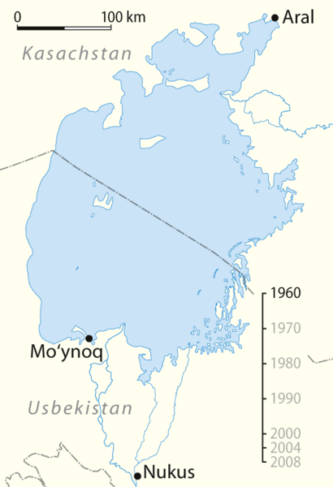

Slide 8
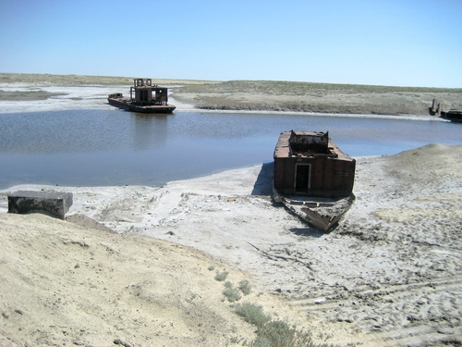
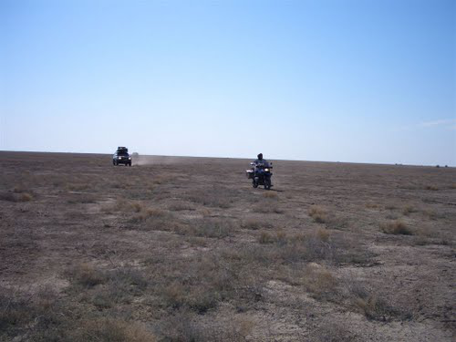
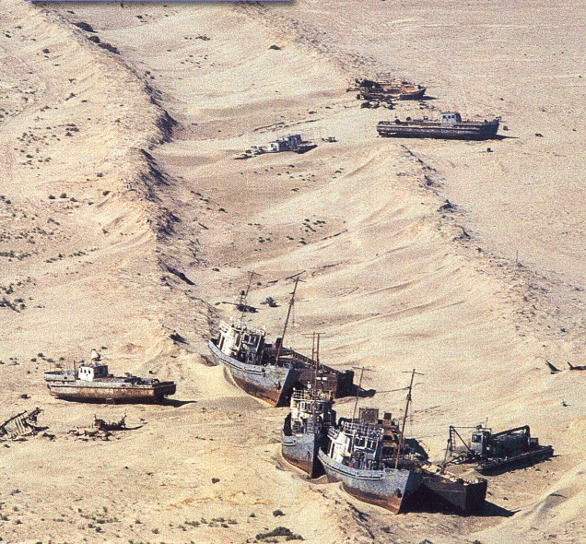
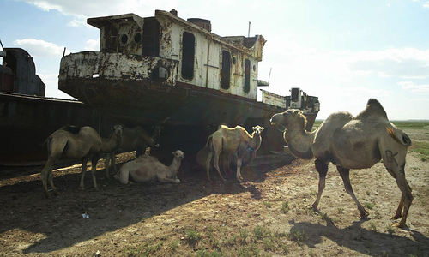
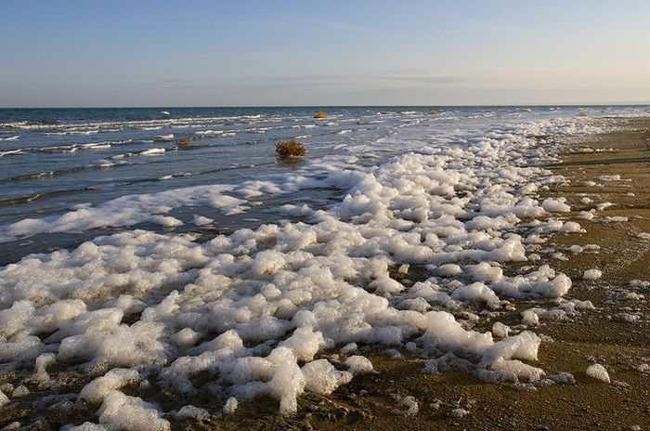
Posledice
Aralsko jezero je bilo dokaj onesnaženo zaradi kmetijstva, industrije in preizkušanja kemičnega orožja (strupene kemikalije, težke kovine, pesticidi).
Posušeno dno Aralskega jezera se je spremenilo v puščavo – Aralkum.
Spremembe podnebja; manj vlage, večje temp. razlike; pojav peščenih viharjev.
Peščeni viharji raznašajo strupeni prah in pesek v okolico ter visoko v ozračje. Sledi pesticidov z območja Aralskega jezera so odkrili celo v krvi pingvinov na južnem tečaju.

Slide 9
Ekološki problemi
Vegetativno obdobje (obdobje rasti rastlin) se je skrajšalo za 170 dni.
Količina trave za pašo v okolici se je zmanjšala za 10x.
Zaradi nastanka puščave je izginilo veliko živalskih in rastlinskih vrst.
Povečana slanost jezera povzroči uničenje jezerskih rib.

Slide 10
Vpliv na prebivalstvo
V 70 letih je propadlo ribištvo – ribiče so preselili tudi do 1.500 km na vzhod.
Zaradi nadaljnjega zmanjševanja površine jezera in razraščanja onesnažene puščave – povečana obolevnost med lokalnim prebivalstvom; obolenja dihal, tuberkuloza, rak, višja smrtnost otrok in splošna revščina.

Slide 11
Reševanje
V 60-ih so razmišljali o preusmeritvi toka Sibirskih rek po kanalih s severa proti jugu predvsem iz porečja reke Ob; idejo so opustili leta 1987 zaradi (pre)visokih stroškov.
V 70-ih so razmišljali o črpanju vode iz Kaspijskega morja v Aralsko morje.
Danes:
  Pogozdovanje z lokalnim drevesom (Saxaul), ki je prilagojeno na puščavske razmere.
  Leta 2003 je Kazahstan začel s projektom obnove S. Aralskega jezera; zgradili so jez Kokaral na J delu jezera na stiku z J. Aralskim jezerom
  izboljševanje namakalnih sistemov
  Spremembe v uporabljeni vrsti bombaža na poljih, ki ne zahteva toliko vode.

Slide 12
Rezultati reševanja
Gladina S. Aralskega jezera se je v zadnjih 5 letih dvignila za 15m; v tem delu ponovno beležijo večjo količino padavin.
Jezerska voda je manj slana, ribje življenje se je v S. delu obnovilo.
Zaradi nasadov dreves saxaul je manj vetra, med nasajenimi vrstami dreves pa se je začel razraščati naravni gozd.
V razraščeni gozd so se naselili divjad in ptice.
Južno Aralsko jezero je (kot vse kaže) obsojeno na propad.

Slide 13
Povzetek in ponovitev
Aralsko morje.wmv

Slide 14
Povzetek in ponovitev
BBC News 29.6.2008
http://news.bbc.co.uk/2/hi/asia-pacific/7479760.stm

Slide 15
Literatura
Miclkin P: The Aral sea disaster; Annual Review of Earth and Planetary Sciences, Vol. 35: 47-72 (Volume publication date May 2007)
Google Earth; http://www.google.com/earth/download/ge/agree.html
Svarog; http://www.svarog.si/geografija/index.php?page_id=10687
http://en.wikipedia.org/wiki/Aral_Sea
Http://enrin.grida.no/htmls/aralsoe/aralsea/english/arsea/arsea.htm
http://ponpet.blog.siol.net/files/2007/05/aral-pic.gif
http://www.youtube.com/watch?v=NC5UIEx83fo
http://news.bbc.co.uk/2/hi/asia-pacific/7479760.stm
http://www.rtlgroup.com/www/htm/home_news.aspx?ID=58CD867E489948D38450BE650E1B5CDE

